Slide 1
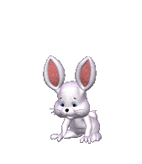
Непосредственная образовательная деятельность «Зайчик в гости к нам пришёл» Воспитатель группы детей раннего возраста: Турцева Лидия Викторовна

Slide 2
Цель: развитие речи, памяти, внимания.
Задачи:
Совершенствовать умение обследовать предметы: учить рассматривать, ощупывать, гладить.
Дать представление о признаках предмета (величине, длине), количестве (много, мало).
Продолжать учить детей рисовать пальчиком на круппе.
Способствовать расширению и закреплению представления об овощах.
Активизировать речь детей, побуждая повторять за воспитателем слова

Slide 3
Образовательные области: Познание; Социализация; Коммуникация; Художественное творчество; Музыка.

Slide 4
Возраст детей: младший дошкольный возраст
Участники НООД:
Дети 2-3 года, воспитатель

Slide 5
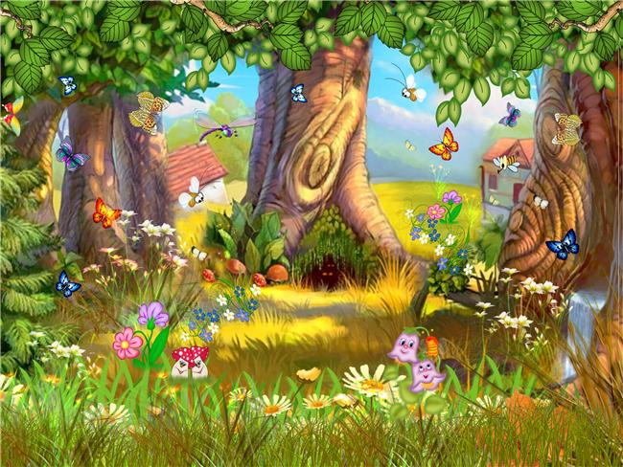

Slide 6
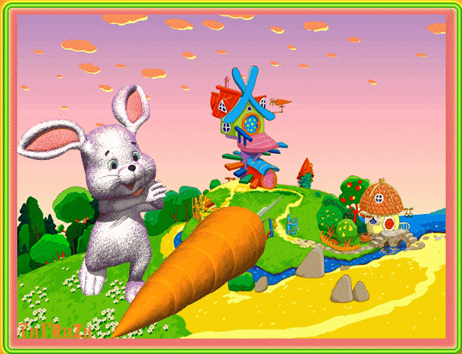

Slide 8
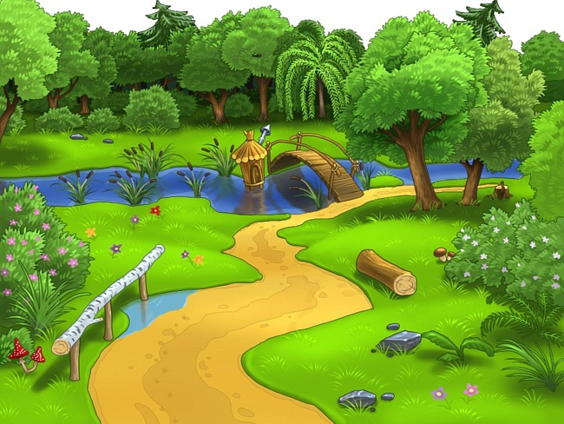

Slide 9
